Slide 1

马森

Slide 2
项目3 产品策划

Slide 3
知识目标
●了解产品概念、产品组合相关概念
●掌握产品组合分析方法和策略
●理解产品整体概念
●了解新产品含义
●掌握新产品上市策划步骤和技巧
●理解新产品开发关键和策略
技能目标
●认知产品及产品组合概念
●学会分析产品组合，策划新产品开发与上市推广

Slide 4
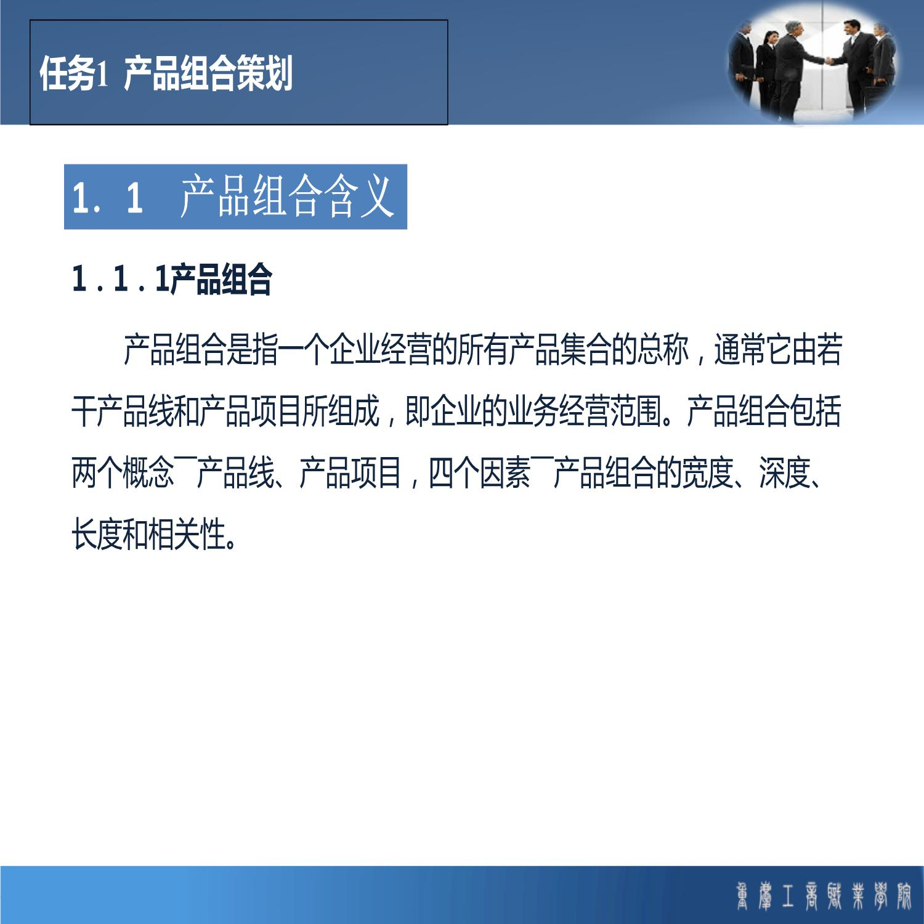

Slide 5
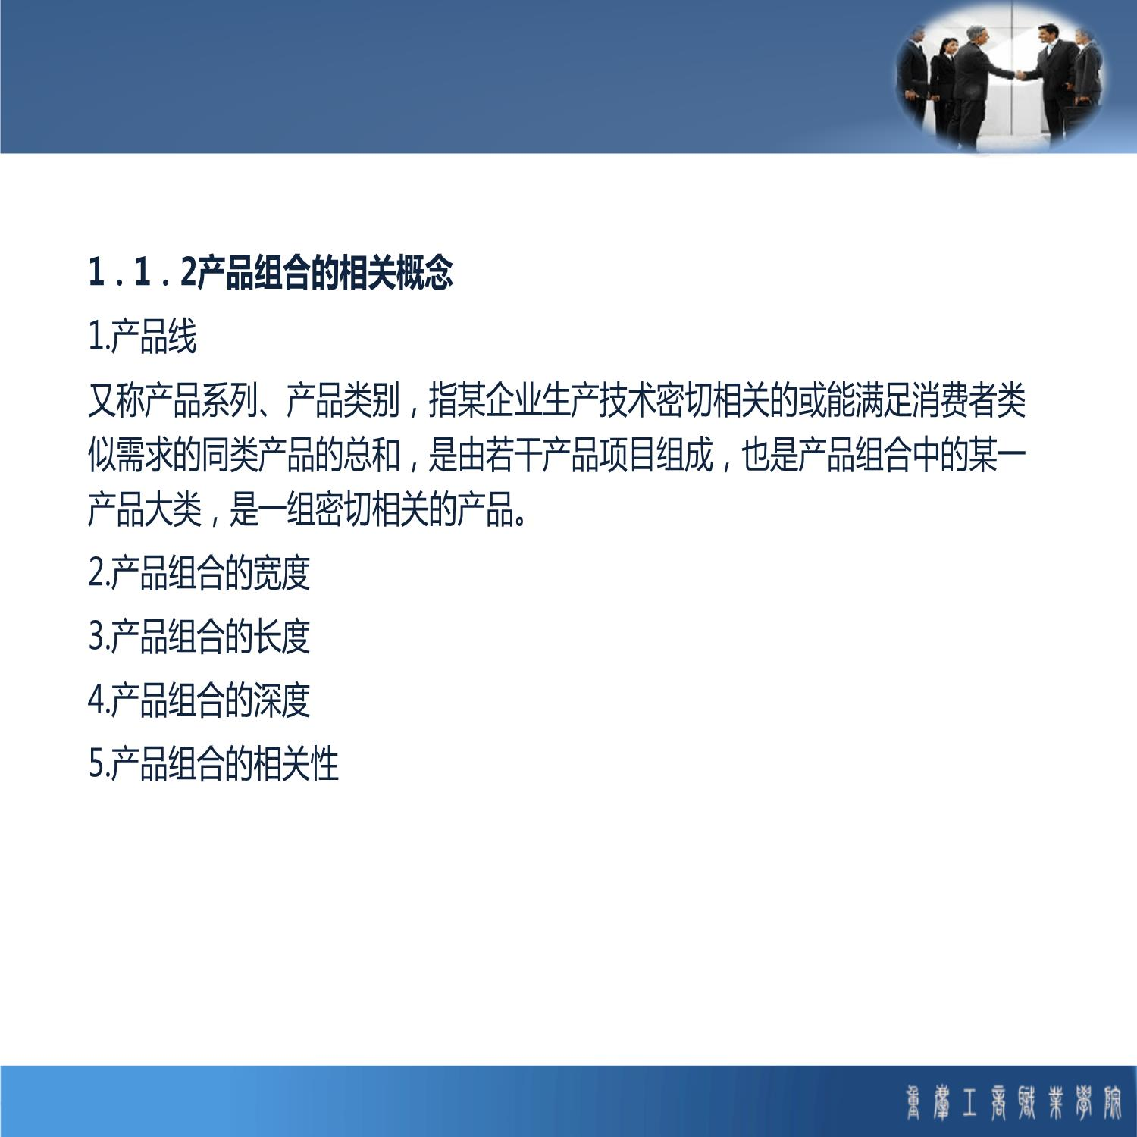

Slide 7
1.2 现有产品组合分析
1.2.1现有产品分析
产品整体概念
潜在产品
安装
附加产品
附加产品
包装
形式产品
品牌名
特点
期望产品
送货和信贷
核心利益或服务
售后服务
核心产品
质量
式样
形式产品
核心产品
保证

Slide 8
2.产品生命周期
产品市场生命周期是指一种新产品从投入市场开始到被市场淘汰为止所经历的全部时间。它一般经历四个阶段，即介绍期（导入期）、成长期、成熟期和衰退期。
销售
利润
销售额与利润额
导入期
成长期
成熟期
衰退期
时间

Slide 9
PLC各阶段的营销策略
⑴导入期的营销策略
导入期的特征：产品销量少，促销费用高，制造成本高，销售利润很低甚至为负值。
企业应努力做到：投入市场的产品要有针对性；进入市场的时机要合适；设法把销售力量直接投向最有可能的购买者，使市场尽快接受该产品，以缩短导入期，更快地进入成长期。

Slide 10
快速撇脂：（1）不知晓（2）了解产品的人愿付高价（3）竞争激烈，公司欲形成品牌偏好
快速渗透：（1）市场规模大（2）市场不了解产品（3）顾客对价格敏感（4）竞争者强大（5）有规模效应或经验曲线效应
缓慢撇脂：（1）市场规模有限（2）大部分顾客了解产品（3）顾客愿付高价（4）无激烈竞争
缓慢渗透：（1）市场规模大（2）顾客了解产品（3）顾客对价格敏感（4）存在竞争对手
促 销
高
低
快速撇脂
战略
缓慢撇脂
战略
高
价 格
快速渗透
战略
缓慢渗透
战略
低
图：导入期可选择市场策略

Slide 11
⑵成长期市场营销策略
新产品经过市场导入期以后，消费者对该产品已经熟悉，消费习惯业已形成，销售量迅速增长，这种新产品就进入了成长期。进入成长期以后，老顾客重复购买，并且带来了新的顾客，销售量激增，企业利润迅速增长，在这一阶段利润达到高峰。随着销售量的增大，企业生产规模也逐步扩大，产品成本逐步降低，新的竞争者会投入竞争。随着竞争的加剧，新的产品特性开始出现，产品市场开始细分，分销渠道增加。
特点
  销量增长快
  竞争加剧
  分销渠道趋于理想
  价格趋于下降
  销售总费用与导入期相同或略有提高
  技术工艺较成熟
成长期市场营销策略：
①改善产品品质。
②寻找新的细分市场。
③改变广告宣传的重点。
④适时降价。

Slide 12
⑶成熟期市场营销策略
特点：销售量增长缓慢，逐步达到最高峰，然后缓慢下降；销售利润率和利润额开始下降；市场竞争非常激烈，各种品牌、各种款式的同类产品不断出现。
阶段划分与市场特点
  成长成熟期：销售渠道基本成饱和状态，增长率缓慢上升，少数后续买者继续进入市场。
  稳定成熟期：市场饱和，消费平稳，产品销售稳定。
  衰退成熟期：销售量开始缓慢下降，原有顾客兴趣转移。
成熟期市场营销策略：
市场改良：开发新市场，寻求新用户。
产品改良：改进产品品质或服务后再投放市场。

Slide 13
（4）衰退期市场营销策略
衰退期的主要特点：销售量急剧下降；利润很低甚至为零；留在市场上的企业逐渐减少产品附带服务，削减促销预算等，以维持最低水平的经营；消费者的消费习惯已发生改变等。
衰退期市场营销策略：
①继续策略
②集中策略
③收缩策略
④放弃策略

Slide 14
1.2.2现有产品线的分析
产品线分析重要的是就产品线上每一个项目对总销售量与利润的贡献程度进行确定。一般可以通过计算每一个项目占产品线的销售额与利润额的百分比来分析。
产品线的利润太集中在少数几个项目上，意味着这条产品线的弹性较差，遇到强有力的竞争对手的挑战，往往会受到很大的影响，因此，企业要尽可能地把利润均匀地分散到多个项目中去。

Slide 15
市场增长率－市场占有率矩阵
1.2.3现有产品组合的分析
Market Growth Rate， 指企业经营单位所在的市场的年增长率。
Relative Market Share，指企业经营单位的市场占有率相对于最大竞争者的市场占有率的比率。
MS（i）=Q_{i}/∑Q_{i}
RMS（i）=MS（i）/MS（m）

Slide 16

波士顿矩阵
20%-
18%-
16%-
14%-
12%-
10%-
8%-
6%-
4%-
2%
0%-
明星
问号
4
1
?
?
5
3
?
2
市
场
增
长
率
现金牛
瘦狗
6
7
10x 4x 2x 1.5x 1x 0.5x 0.4x 0.3x 0.2x
相对市场份额

Slide 17
1．3 产品组合策略
1．3．1产品组合的方法
企业在进行产品组合时，涉及到三个层次的问题需要做出抉择，即：
1.是否增加、修改或剔除产品项目；
2.是否扩展、填充和删除产品线；
3.哪些产品线需要增设、加强、简化或淘汰――以此来确定最佳的产品组合。

Slide 18
1．3．2产品组合的策略选择
实现方式 | 含义 | 适用条件
向下延伸 | 企业把原来定位于高档市场的产品线向下延伸，在高档产品线中增加低档产品项目。 | 利用高档名牌产品的声誉，吸引购买力水平较低的顾客慕名购买此产品线中的廉价产品；高档产品销售增长缓慢，企业的市场范围有限，资源设备没有得到充分利用，为赢得更多的顾客，企业将产品线向下伸展；企业最初进入高档产品市场的目的是建立厂牌信誉，然后再进入中、低档市场，以扩大市场占有率和销售增长率；补充企业的产品线空白。
向上延伸 | 原来定位于低档产品市场的企业，在原有的产品线内增加高档产品项目。 | 高档产品市场具有较大的潜在成长率和较高利润率的吸引；企业的技术设备和营销能力已具备加入高档产品市场的条件；企业要重新进行产品线定位。
双向延伸 | 原定位于中档产品市场的企业掌握了市场优势以后，向产品线的上下两个方向延伸。 | 企业规模发展到一定阶段，已具备加入各档产品市场的条件；补充企业的产品线空白。

Slide 19
【任务演练】
分析重庆长安汽车产品组合
演练内容：请以重庆长安汽车产品组合为例，进行分析，并提出产品组合策略的建议，说明理由。
演练要求：
1．通过网络收集重庆长安汽车的相关信息，并列出长安汽车的产品组合图，分别说出长安汽车的产品线、产品组合的宽度、长度、相关性；
2．基于当前我国汽车市场发展状况，对长安汽车现有产品组合进行分析，提出你认为的产品组合策略，并说明理由。

Slide 20
任务2 新产品开发策划
2.1 新产品的含义
2.1.1 新产品的含义
从市场营销角度看，新产品是一个相应广泛的概念，既指绝对的新产品，又指相对的新产品; 既可以对市场而言，又可以对企业而言。也就是说，只要是产品整体概念中任何一个要素的创新、变革或改造，都可以被理解为新产品。
1. 全新新产品
2. 换代新产品
3. 改良新产品
4.仿制新产品

Slide 21
2.1 .2 新产品开发趋向
1.高性能化
2.多功能化
3.微型化、转型化
4.方便化、简便化
5.节能化
6.多样化、系列化
7.知识化、智慧化
8.人性化、情感化

Slide 22
2.2新产品开发的程序
1.新产品构思
——满足一种新需求的设想
来源：
消费者或用户——最主要来源
本企业的新产品开发机构
本企业的推销人员及国内外经销商
科研机构和发明家
竞争企业或竞争产品
新产品构思的标准
该产品在５年内能进入市场．
该产品的市场潜在销售量至少有500万美元和15％的增长率
该产品至少有30％的销售回报率和40％的投资回报率
该产品将取得技术或市场领先地位

Slide 23
2.构思筛选
——目的是提高新产品开发的成功率
筛选标准：
市场因素（市场潜力、竞争、产品价格和销售渠道等）
企业实力（企业信誉、开发时间和成本、技术和设备能力、经销经验等）
市场营销系数评价法是一种多因素的新产品构思筛选评价方法。首先将影响新产品成功的各主要因素（即要因）分别化简为具体要素，然后用概率加权的办法还原成复合系数，即为市场营销系数，用市场营销系数的大小来判断新产品成功的可能性。

Slide 24
可销售性
a 企业的国际产品销售能力
b 对现有国际产品销售的影响
c 与现有产品系列的关系
d 与现有销售渠道的关系
生产能力
a 生产技术专长
b 必需的生产知识和人员
c 原料来源
市场吸引力
a 市场容量
b 市场占有率
c 今后5年的市场增长率
d 竞争者的威胁
e 进入市场的难易程度
f 预计可获得的最终用户
获利能力
a 投资回收的可能性
b 今后5年的赢利可能性

Slide 25
3.新产品概念的发展和测试
从产品构思发展成产品概念，通常要回答下面三个问题：谁使用该产品？该产品提供的主要利益是什么？何时使用该产品？
新产品概念测试主要是调查消费者对新产品概念的反应，测试的内容如下：产品概念的可传播性和可信度；消费者对该产品的需求程度；该产品与现有产品的差距；消费者对该产品的认知价值；消费者的购买意图；谁会购买此产品及购买频率。

Slide 26
4.制定营销战略计划
营销战略计划包括三个部分：第一部分是描述目标市场的规模、结构和行为，新产品在目标市场上的定位，市场占有率及头几年的销售额和利润目标等。第二部分是对新产品的价格策略、分销策略和第一年的营销预算进行规划。第三部分则描述预期的长期销售量和利润目标以及不同时期的市场营销组合。

Slide 27
5.商业分析
——对筛选后的构思进行经济评价（财务分析），估计其销量（首次销量和重购销量）、成本和利润。
析方法：计算每个构思的投资收益率，盈亏平衡点
注意：要做好偶然性准备。为产品潜在的成功和失败建立标准，并与相应的市场与地区相联系。
6. 产品开发
将产品概念具体化（具体产品的结构、型号、尺寸、材料等）
设计图纸、工艺和工艺装备试制出新产品样本
测试（是否符合产品概念要求、安全性、成本预算）
对新产品进行鉴定

Slide 28
7.市场试销
——将试制成功的产品小批量生产，通过营销方案投放到小型市场环境，了解顾客和经销商对新产品的反应。
工作内容：（1）正确选择测试的方式、地区和对象，
（2）对试销进行控制
（3）明确规定应收集的资料等
测试方式：会展（交易会、展览会、博览会）
赠送样品
邀请客户参观、试用等
考虑因素：测试内容的代表性
测试具有足够的服务基础－广告和市场调研机构
潜在竞争者和全球对市场测试的反应

Slide 29
8.新产品商业化
——即市场投放。将适销对路的产品加以完善，及时投放到目标市场。
商业化决策：
推出新产品的时机
推出新产品的地点
推出新产品的对象
推出新产品的方法

Slide 30
2.3 新产品开发成功的关键要素
2.3.1开发出独特的优秀产品
2.3.2市场导向意识
2.3.3做好开发前期准备工作
2.3.4清晰稳定的产品定义
2.3.5制定开发计划和组织资源
2.3.6保证关键工作的质量
2.3.7效率和品质并重

Slide 31
2.4新产品开发策略
2.4.1 抢先策略
2.4.2紧跟策略
2.4.3引进策略
2.4.4产品线广度策略

Slide 32
【任务演练】
开发大学生专用手机
演练内容：请通过了解大学生对手机需求的偏好，为某手机制造企业开发一款针对大学生的手机产品。
演练要求：
1．通过对大学生手机需求调研，分析大学生对手机需求的偏好、使用习惯、期望功能和款式等，形成调查报告；
2．再根据调查分析的情况，为某手机制造企业开发一款满足当前大学生主流需求的产品，并规划完整的新手机开发流程。

Slide 33
任务3 新产品上市推广策划
3.1新品上市推广策划
3.1.1新产品上市应考虑的问题
3.1.2新产品的上市策略
1.新产品的上市时机
2.新产品的上市地点
3.新产品的目标市场
4.新产品的营销策略

Slide 34
3.2新品上市推广策划方案
3.2.1新品上市推广步骤
1.上市前基础工作
2.确定销售费用和销售目标
3.制定目标市场销售额计划
4.工作开展安排 进店、进场与铺货
5. 促销声势与氛围的营造
8.整体费用预算
6 .整体各项工作安排推进进度表
7. 团队建设

Slide 35
3.2.2新产品上市推广策划方案的撰写格式
一、前言 (上市目的)
二、市场背景分析 (1) 品类市场的总体趋势分析。 (2) 消费者分析。 (3) 竞争及该品类市场的区格市场占比分析。 (4) 得出结论： ① 基于市场趋势的新品定位。 ② 产品选项迎合了某些市场机会。
三、企业现有产品 SWOT 分析
四、新品描述及核心利益分析 (1) 新品的口味、包装、规格、箱容、价格、目标消费群等要素详细描述。(2) 各要素相对竞争产品的优势。 (3) 新品相对竞争产品的诸多好处之中有什么特别优势。 (4) 最后得出结论：我们有充足的理由(优势)会赢。 五、新品上市进度规划
六、铺货进度计划
七、渠道和消费者促销 怎样的促销活动？具体的时间、地点、方式等细节的落实。
八、宣传活动 企业投入的广告具体播放时间、频率、各种广告宣品、陈列物的样品和投放区域、方式及投放数字。
九、其他 新品销量预估、营销费用预算、产品损益评估等

Slide 36
3.3新品上市推广策划技巧
3.3.1新产品上市推广成功关键
1.确定新产品推广的目标受众
2.建立独特的产品形象
3.选择最佳的推广时机
4.进行强大的宣传造势
5.运用有效的促销手段
6.建立顺畅的产品通路
7.进行科学的计划和管理
8.采取科学的推广策略

Slide 37
3.3.2注重新产品营销组合策划
1.新产品上市价格策划
2.新产品营销渠道策划
（1）选择渠道模式
（2）激励中间商
3.新产品促销策划
（1）设定促销目标
（2）策划促销总策略
4.新产品销售系统
（1）建立新产品营销队伍
（2）建立服务网络
（3）建立物流系统

Slide 38
【任务演练】
小米手机如何利用社交媒体进行营销造势
演练内容：通过收集相关资料，认真分析小米手机在上市之前，是如何利用社交媒体进行上市前的营销造势。
演练要求：
1.通过多种途径，手机关于小米手机快速占领手机市场的原因有哪些，其成功的秘诀是什么；
2.重点分析小米手机在上市之前，是如何利用社交媒体等新媒体进行上市前的营销造势，从而实现了以小搏大的宣传效果；
3.分析总结小米手机营销造势成功的策略，指出对哪类企业或产品可以使用。

Slide 39
【重点概括】
产品组合含义
现有产品、产品线、产品组合分析
产品组合策划
产品组合分析
产品组合的方法
产品组合的策略选择
培养目标：产品策划
产品组合策略
新产品的含义
开发出独特的优秀产品、市场导向意识、做好开发前期准备工作、清晰稳定的产品定义、制定开发计划和组织资源、保证关键工作的质量、效率和品质并重
新产品开发策划
新产品开发的程序
新产品开发成功的关键要素
新产品开发策略
抢先策略、紧跟策略、引进策略、产品线广度策略
新产品上市推广策划
新品上市推广策划
新产品上市应考虑的问题和策略
新品上市推广策划方案
新品上市推广步骤和方案的撰写格式
新品上市推广策划技巧
新产品上市推广成功关键
注重新产品营销组合策划

Slide 40
【课后思考】
1.如何运用产品整体概念进行新产品开发创意？
2.运用哪些知识可以对产品组合进行分析？
3.新产品上市策划需注意哪些方面？

Slide 41
【实训项目】
产品上市推广或品牌策划
实训目标：
小组成员通过充分交流、合理分工、全面分析的基础上，探索完成产品上市推广或品牌的策划，并撰写一份产品上市推广或品牌策划方案。使学生初步掌握产品上市推广或品牌策划的内容、程序步骤、方法和撰写产品上市推广或品牌策划文案的技巧，提高学生的实际操作运用能力。
实训内容与要求：
任务活动一：根据具体项目或产品，要求学生进行市场调研的基础上， 进行全面的市场分析，让学生创意、策划产品上市推广的具体策略、步骤，并撰写推广策划方案。
任务活动二：根据具体项目或产品，要求学生进行市场调研的基础上，进行全面的市场分析、品牌构建及品牌推广策划，并撰写完整的品牌策划方案。

Slide 42
实训组织
(1) 全班学生划分为若干个项目团队小组，每组 4～8 人，并选出组长。
(2) 子项目任务负责人牵头并执笔，团队成员共同参与、讨论并协作完成，团队组长负责团队及项目的管理、协调，并向指导老师负责。
实训要求
(1) 明确组内分工。
(2) 了解、熟悉产品上市推广或品牌策划的内容、步骤、程序、方法，并掌握撰写策划方案的格式内容及技巧。
(3) 小组内讨论分析的基础上进行策划、整合思路。
(4) 归纳总结。
(5) 形成框架内容，并撰写产品上市推广或品策划方案。
(6) 每个团队选 1 名代表面对全班同学陈述本团队策划的思路内容及感受(每组 5～8 分钟)。
(7) 每个团队提交一份产品上市推广或品牌推广策划文案(3500 字以上)。
实训效果与检测:
(1) 小组自评。
(2) 小组成果展示介绍(包括组内成员的工作态度、组内合作程度、工作流程、成果质量的评价)。
(3) 组间互评。
(4) 教师团队总评。
(5) 个人子项目任务教师评价(打分)。
根据各组成果的优缺点，有针对性地点评，启发学生的创新思维；对各组普遍存在的问题进行重点分析；针对各团队具体项目的策划提出重点要注意的问题。

